Slide 1
化工基础实验七
串联反应器停留时间分布的测定
Basic Experiments in Chemical Engineering
A3 | 陈丽娇 张智翔
指导老师 | 肖宗源/洪文晶 陈学云
实验日期 | 2024/12/03

Slide 2
01
01
实验目的
02
02
实验原理
03
03
实验装置
04
04
实验操作
05
05
原始数据记录
06
06
实验注意事项

Slide 3
01
01
实验目的
Purpose of the Experiment

Slide 4
实验目的
01
通过实验了解停留时间分布测定的基本原理及实验方法。
02
了解物料流经搅拌釜反应器时停留时间分布的规律及其影响因素。
03
掌握停留时间分布的统计特征值的计算方法。
04
学会用理想搅拌釜反应器的串联模型来描述实验系统的流动特征。

Slide 5
02
02
实验原理
Experimental Theory

Slide 6

实验原理
停留时间分布测定所采用的方法主要是示踪响应法。即在反应器入口以一定的方式加入示踪剂，然后通过测定反应器出口处示踪的浓度的变化，间接描述反应器内流体的停留时间，常用示踪剂的加入方法有脉冲输入、阶跃输入和周期输入，本实验采用脉冲输入法。脉冲输入法是在极短的时间内，将示踪剂从系统入口处注入进口物料，注入的示踪剂量应不影响进口物料原有流动特性，在反应器出口检测示踪剂浓度随时间的变化曲线。通过对进入反应器的示踪剂做物料衡算：
V为进口物料流量、M为示踪剂加入总量。
$$VC\left(t\right)dt=ME\left(t\right)dt$$

Slide 7

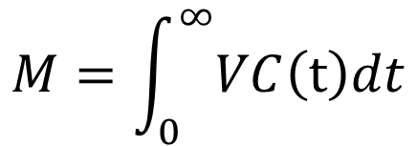
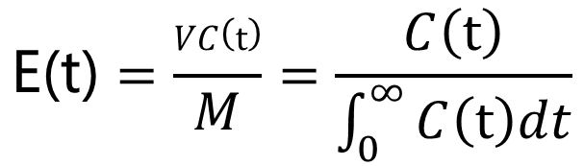
实验原理
假设加入的示踪剂全部从反应器出口流出，则：
$$M=\int_{0}^{∞}{VC\left(t\right)dt}$$
由于实验在稳态下进行，进口体积流量V为常数，故停留时间分布密度函数$\text{E}\text{(}\text{t}\text{)}$可通过下式计算：

Slide 8
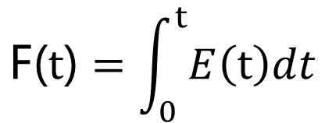
实验原理
由停留时间分布函数的定义，分布函数F(t)可通过下式计算：
$$\text{F}\text{(}t\text{)}=\int_{0}^{t}{E\left(t\right)dt}$$
类似地，可计算平均停留时间和方差这两个统计特征值。

Slide 9
03
03
实验装置
Experimental Device

Slide 10
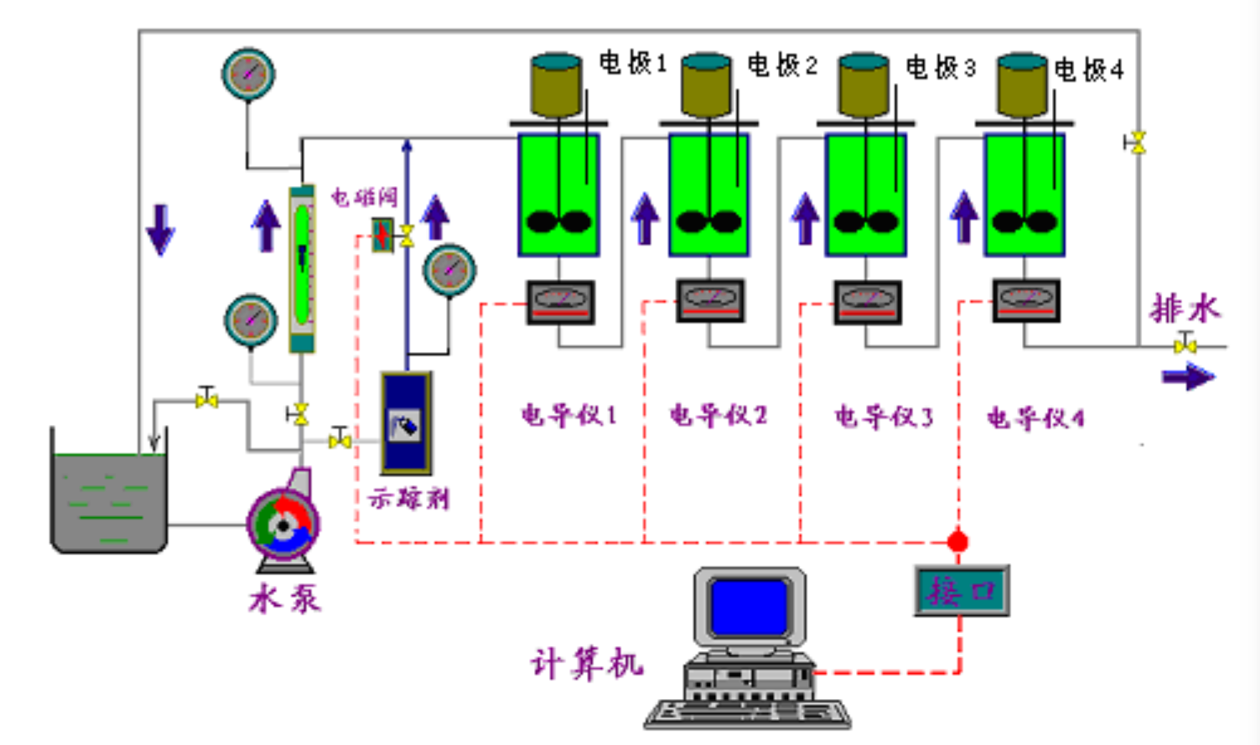
实验装置 1
反应器为有机玻璃制造的搅拌釜，共有四个釜串联在一起。示踪剂为氯化钾水溶液，由计算机控制电磁阀将示踪剂注入。每个搅拌釜出料均接有电导率仪，可在线测量出口水溶液的电导率变化，进而从电导率计算得出示踪剂的浓度变化。

Slide 11
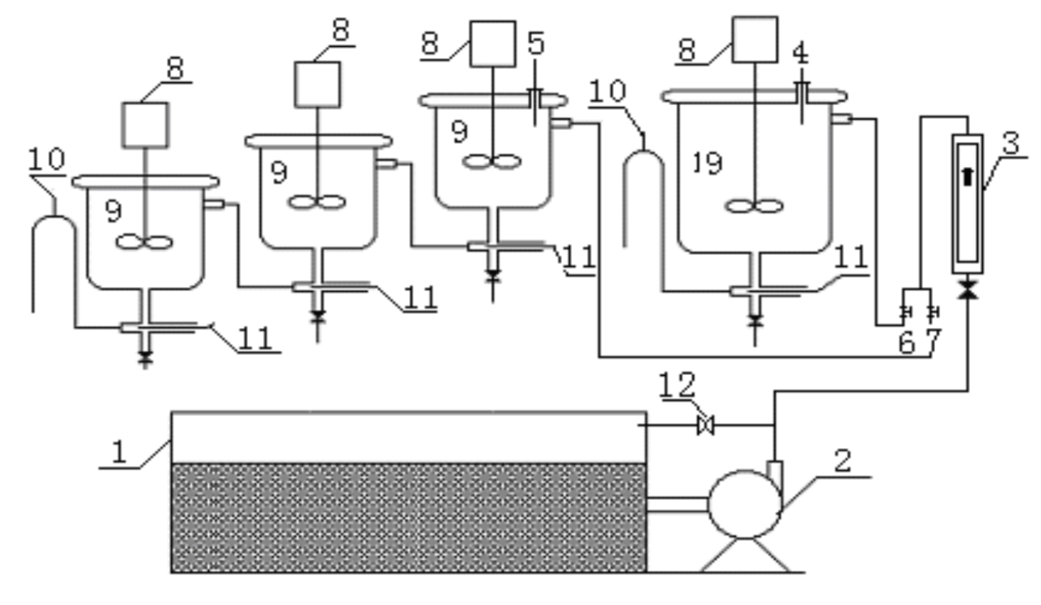
实验装置 2
反应器为有机玻璃制造的搅拌釜，共有三个釜串联在一起，另外一个大的为单釜。示踪剂为饱和KCl水溶液，用注射器注入。
1-水箱；
2-水泵：
3-转子流量计；
4，5-KCL的进样口；
6、7-进水阀；
8-搅拌电机；
9-釜式反应器；
10-溢流口；
11-电导电极；
12-回流阀

Slide 12
04
04
实验步骤
Experimental Procedure

Slide 13
实验步骤
1．实验前准备工作：
配制饱和KCl水液体待用。
连接好入水管线，打开自来水阀门，使管路充满水。
检查电极导线连接是否正确。
学习数据采集处理系统的使用方法。

Slide 14
实验步骤
2.1 实验操作 - 装置一操作要点：
启动水泵、搅拌器和电导率仪，调校四台电导率仪，搅拌器转速调为3档。
打开进口阀门，调整水的流量至规定数值（30～50 升/小时）。
启动微机并打开数字采集处理系统，学会使用方法，修改有关参数至实验条件。
在示踪剂瓶中加入适量示踪剂，调节至一定的压力。
进口体积流量稳定后开始实验，观察出口电导率变化的趋势，待达到设定实验周期后结束实验，打印结果。

Slide 15
实验步骤
2.2 实验操作 - 装置二操作要点：
打开总电源，启动水泵、搅拌器和电导率仪，三台搅拌器的转速调为200 rpm。
打开串联反应器进口阀门，调节水流量维持在20~30 L/h之间某值，直到各釜充满水，并能正常从最后一级流出。
启动计算机，打开数据采集处理系统。
在注射器中加入适量（7~10 mL）的示踪剂。
串联反应器进口体积流量稳定后，用注射器注入示踪剂，观察各反应器出口电导率的变化；待达到设定实验周期后，结束实验，保存实验结果。

Slide 16
实验步骤
3. 结束实验：
将进口流量调节到最大，冲洗反应釜和管路中的示踪剂。
冲洗完毕，关闭总电源开关，打开釜底排水阀，将水排空。
退出数据采集处理系统，关闭计算机。

Slide 17
05
05
原始数据记录
Raw Data Logging

Slide 18
原始数据记录
表1 装置一（四釜）实验
示踪剂剂量：___________ 室温：__________ 压力：__________ 流量：__________
搅拌器转速档位 | 序号 | 1 | 2 | 3 | 4 | 5 | 6 | 7 | 8 | 9 | 10
3 | 时间
 | 电导率
4 | 时间
 | 电导率

Slide 19
原始数据记录
表2 装置二（三釜）实验
示踪剂剂量：___________ 室温：__________ 压力：__________ 流量：__________
序号 | 1 | 2 | 3 | 4 | 5 | 6 | 7 | 8 | 9 | 10
时间
电导率

Slide 20
06
06
实验注意事项
Experimental Considerations

Slide 21
实验注意事项
1．启动水泵、搅拌器和电导率仪后，需调校四台电导率仪。
2．待串联反应器进口体积流量稳定后，再用注射器注入示踪剂。
3．结束实验后要将进口流量调节至最大，将反应釜和管路中的示踪剂冲洗干净。
4．最后应打开釜底排水阀，将水排空。

Slide 22
感谢各位老师的
悉心指导！
Thanks For Your Guidance
A3 | 陈丽娇 张智翔
指导老师 | 肖宗源/洪文晶 陈学云
实验日期 | 2024/12/03

